Slide 1






PREDICTRIE
TRIE
ALUNO: GUILHERME SIEDSCHLAG
PROFESSOR: ANDRÉ TAVARES DA SILVA
ESTRUTURA DE DADOS II
UDESC CCT 2025.1

Slide 2

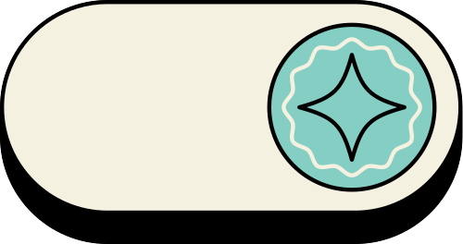
AGENDA
01
ideia
04
demonstração
02
funcionalidades
05
implementação
03
limitações
06
tarefas

Slide 3




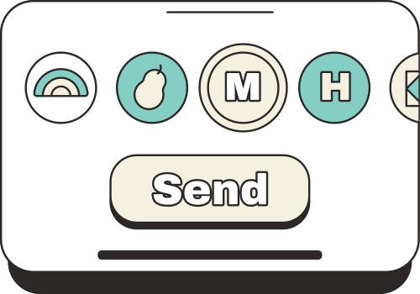
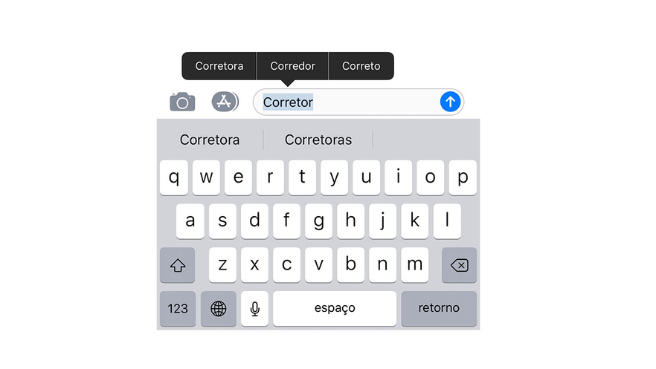
IDEIA
“Autocompletador” de palavras, como os utilizados em teclados de celular.

Slide 4
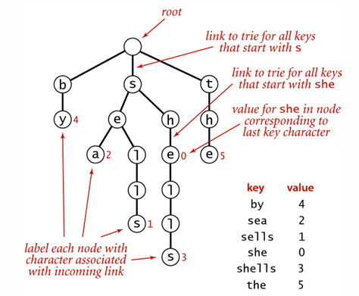
IDEIA

Slide 5

FUNCIONALIDADES
ADICIONAR PALAVRA
REMOVER PALAVRA
MODO AUTOCOMPLETE
DEFINIR NUM SUGESTÕES
Objetivo: Inserir novas palavras que sejam desejadas pelo usuário.
Observação: Adiciona a nova palavra somente na árvore local do processo em execução, sem adicioná-la ao arquivo txt.
Objetivo: Remover palavras indesejadas da lista de sugestões possíveis.
Observação: Remove a palavra somente da árvore local do processo em execução, sem removê-la do arquivo txt.
Objetivo: Listar a lista de sugestão de palavras de acordo com o prefixo inserido pelo usuário.
Observação: Palavras com acentuação gráfica são sugeridas sem a sua acentuação.
Objetivo: Alterar o número máximo de sugestões por prefixo inserido pelo usuário.
Observação: Caso o usuário desejar que sejam sugeridas todas as palavras possíveis, inserir valor 0.

Slide 6



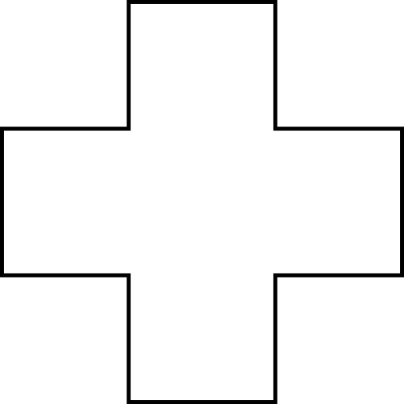
LIMITAÇÕES
01
Sinais diacríticos
02
Números

Slide 7


DEMONSTRAÇÃO

Slide 8
IMPLEMENTAÇÃO

Slide 9
TAREFAS
DESENVOLVIMENTO
CRIAÇÃO DOS SLIDES
PUBLICAÇÃO GITHUB
Guilherme (05/07)
Início: 15h
Término: 19h
Descrição: Desenvolvimento da aplicação, uso de estruturas “prontas” e desenvolvimento das funções de busca de filhos do prefixo.
Guilherme (06/07)
Início: 18h
Término: 19h15
Descrição: Criação da apresentação de slides do projeto.
Guilherme (06/07)
Início: 19h15
Término: 19h30
Descrição: Publicação dos arquivos .c e .h do projeto e do pptx/pdf da apresentação de slides no GitHub, para acesso remoto.

Slide 10
OBRIGADO

